Slide 1
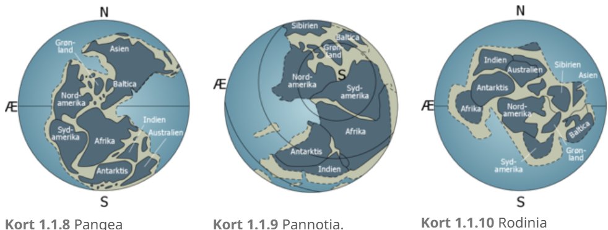
5. Lektion
1 Lektion Jordens opbygning og pladetektonik
Sidste to grupper fremlægger

Slide 2
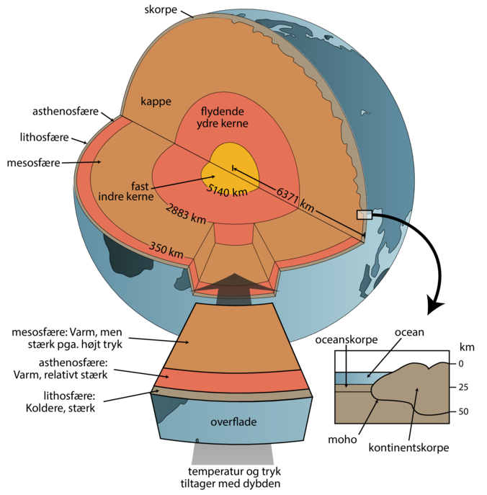
Jordens opbygning
Mesosfæren (350 – 2883 km, ind kappe):
Består af fast bjergart, nær hotspot vil kappen være smeltet.
Asthenosfæren (100 – 350 km, ydre kappe):
Her er stenmaterialet plastisk, fordi temperaturen er ca. 1300 °C.
Lithosfæren (yderste 100 km, skorpen)
Jordens lithosfæreplader er i bevægelse. Pladernes bevægelse skaber jordskælv og vulkanisme.
Ved oceanpladerne er skorpen dog kun 5-10 km.

Slide 3
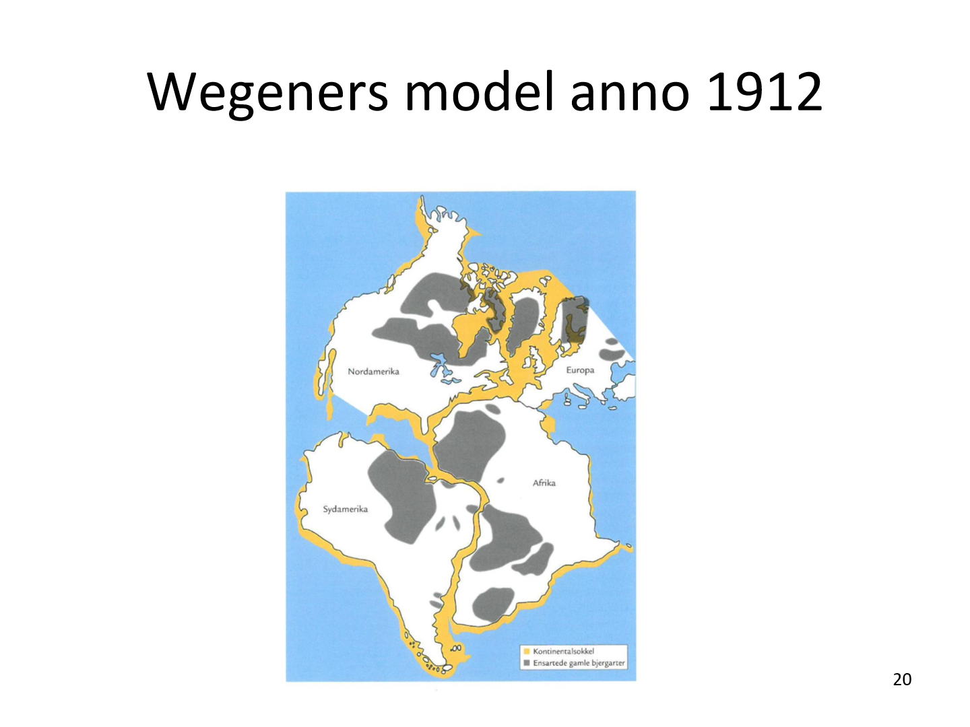
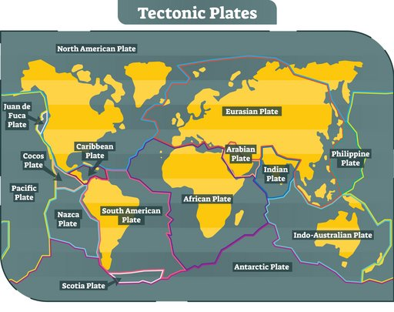
Pladetektonik
Puslespil

Slide 4
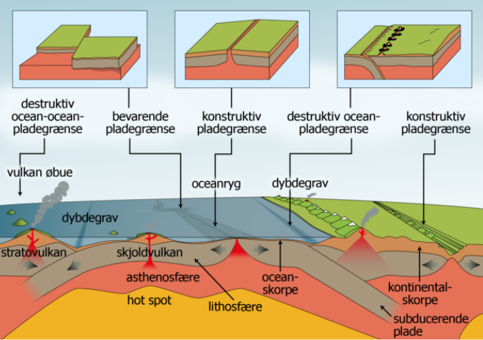
Pladegrænser
Tre hovedtyper af pladegrænser
Destruktive pladegrænser:
Bevægelse: To plader bevæger sig mod hinanden.
Fænomener: Dette kan føre til dannelsen af bjergkæder eller subduktionszoner, hvor den ene plade presses under den anden.
Vulkanisme: Vulkaner kan opstå ved disse pladegrænser.
Konstruktive pladegrænser:
Bevægelse: To plader bevæger sig væk fra hinanden, hvilket skaber et "tomrum".
Fænomener: Magma fra Jordens indre stiger op for at udfylde tomrummet og danner ny oceanbundsskorpe.
Vulkanisme: Vulkanisme er almindelig her, ofte med lav viskositet.
Bevarende pladegrænser:
Bevægelse: To plader glider parallelt langs hinanden.
Fænomener: Der hverken skabes eller ødelægges jordskorpe.
Jordskælv: Disse grænser er forbundet med jordskælv, da pladerne konstant gnider sig mod hinanden. Et klassisk eksempel er San Andreasforkastningen i Californien.

Slide 5
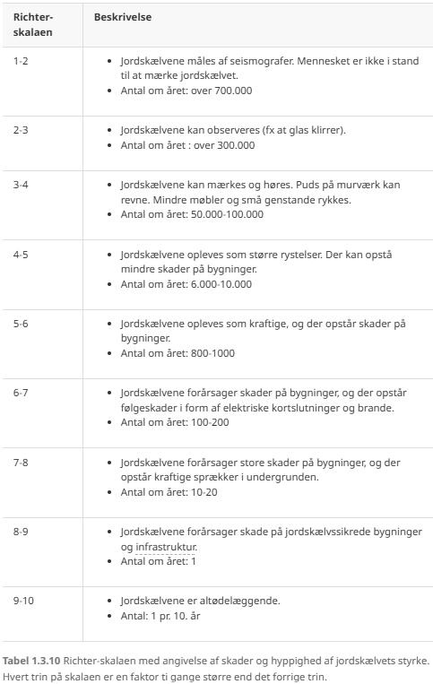
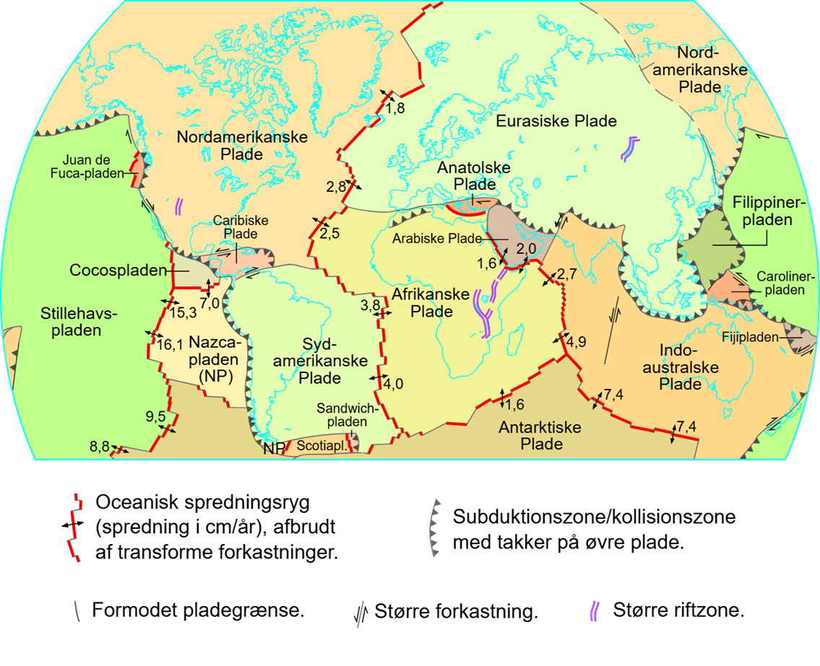
Link til jordskælv
https://earthquake.usgs.gov/earthquakes/map/?currentFeatureId=us6000r01m&extent=-59.79584,-112.14844&extent=18.65527,0.35156&range=month&magnitude=all&settings=true

